Slide 1
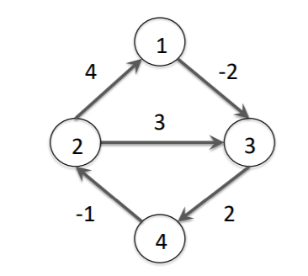
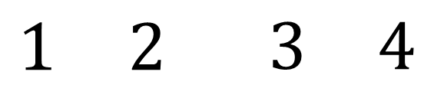
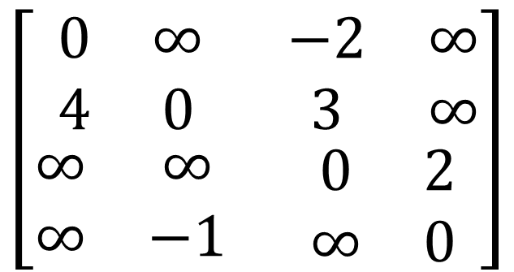



$$\begin{matrix}\begin{matrix}1 & 2\end{matrix} & \begin{matrix} 3 & 4\end{matrix}\end{matrix}$$
$$\begin{matrix}1 \\ 2\end{matrix}$$
$$\left[\begin{matrix}\begin{matrix}0 & ∞ \\ 4 & 0\end{matrix} & \begin{matrix}−2 & ∞ \\ 3 & ∞\end{matrix} \\ \begin{matrix}∞ & ∞ \\ ∞ & −1\end{matrix} & \begin{matrix}0 & 2 \\ ∞ & 0\end{matrix}\end{matrix}\right]$$
$$D^{\left(0\right)}=$$
$$\begin{matrix}3 \\ 4\end{matrix}$$

Slide 2
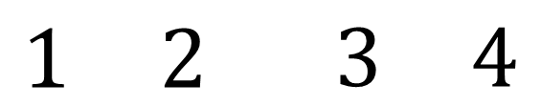

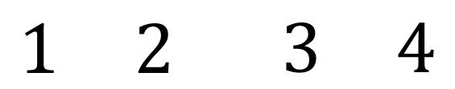
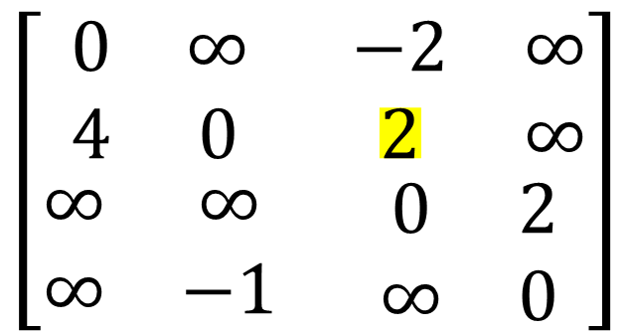

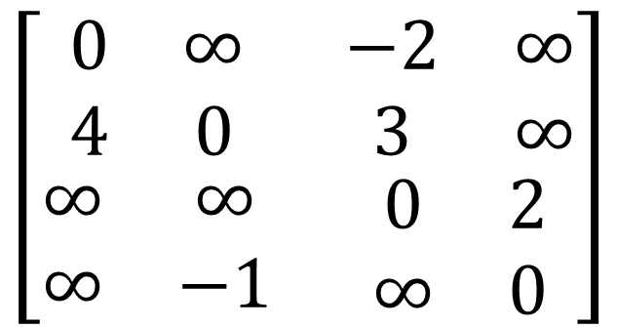






$$\begin{matrix}\begin{matrix}1 & 2\end{matrix} & \begin{matrix} 3 & 4\end{matrix}\end{matrix}$$
$$\begin{matrix}1 \\ 2\end{matrix}$$
$$\left[\begin{matrix}\begin{matrix}0 & ∞ \\ 4 & 0\end{matrix} & \begin{matrix}−2 & ∞ \\ 3 & ∞\end{matrix} \\ \begin{matrix}∞ & ∞ \\ ∞ & −1\end{matrix} & \begin{matrix}0 & 2 \\ ∞ & 0\end{matrix}\end{matrix}\right]$$
$$D^{\left(0\right)}=$$
$$\begin{matrix}3 \\ 4\end{matrix}$$
$$\begin{matrix}\begin{matrix}1 & 2\end{matrix} & \begin{matrix} 3 & 4\end{matrix}\end{matrix}$$
$$d_{2,3}^{(1)}=min⁡(d_{2,3}^{(0)},d_{2,1}^{(0)}+d_{1,3}^{(0)})$$
$$\begin{matrix}1 \\ 2\end{matrix}$$
$$\left[\begin{matrix}\begin{matrix}0 & ∞ \\ 4 & 0\end{matrix} & \begin{matrix}−2 & ∞ \\ 2 & ∞\end{matrix} \\ \begin{matrix}∞ & ∞ \\ ∞ & −1\end{matrix} & \begin{matrix}0 & 2 \\ ∞ & 0\end{matrix}\end{matrix}\right]$$
$$d_{2,3}^{(1)}=\min\left(3,4−2\right)=2$$
$$D^{\left(1\right)}=$$
$$\begin{matrix}3 \\ 4\end{matrix}$$

Slide 3
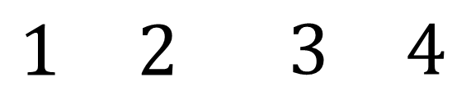

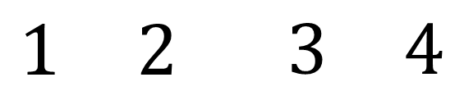
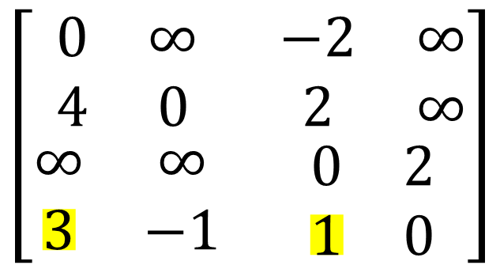










$$\begin{matrix}\begin{matrix}1 & 2\end{matrix} & \begin{matrix} 3 & 4\end{matrix}\end{matrix}$$
$$\begin{matrix}1 \\ 2\end{matrix}$$
$$\left[\begin{matrix}\begin{matrix}0 & ∞ \\ 4 & 0\end{matrix} & \begin{matrix}−2 & ∞ \\ 2 & ∞\end{matrix} \\ \begin{matrix}∞ & ∞ \\ ∞ & −1\end{matrix} & \begin{matrix}0 & 2 \\ ∞ & 0\end{matrix}\end{matrix}\right]$$
$$D^{\left(1\right)}=$$
$$\begin{matrix}3 \\ 4\end{matrix}$$
$$\begin{matrix}\begin{matrix}1 & 2\end{matrix} & \begin{matrix} 3 & 4\end{matrix}\end{matrix}$$
$$d_{4,1}^{(2)}=min⁡(d_{4,1}^{(1)},d_{4,2}^{(1)}+d_{2,1}^{(1)})$$
$$\begin{matrix}1 \\ 2\end{matrix}$$
$$\left[\begin{matrix}\begin{matrix}0 & ∞ \\ 4 & 0\end{matrix} & \begin{matrix}−2 & ∞ \\ 2 & ∞\end{matrix} \\ \begin{matrix}∞ & ∞ \\ 3 & −1\end{matrix} & \begin{matrix}0 & 2 \\ 1 & 0\end{matrix}\end{matrix}\right]$$
$$d_{4,1}^{(2)}=\min\left(∞,−1+4\right)=3$$
$$D^{\left(2\right)}=$$
$$\begin{matrix}3 \\ 4\end{matrix}$$
$$d_{4,3}^{(2)}=min⁡(d_{4,3}^{(1)},d_{4,2}^{(1)}+d_{2,3}^{(1)})$$
$$d_{4,3}^{(2)}=\min\left(∞,−1+2\right)=1$$

Slide 4




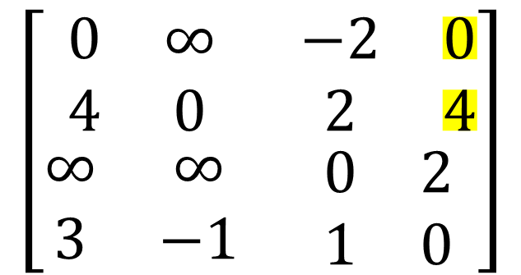




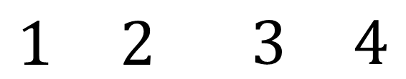

$$\begin{matrix}\begin{matrix}1 & 2\end{matrix} & \begin{matrix} 3 & 4\end{matrix}\end{matrix}$$
$$\begin{matrix}1 \\ 2\end{matrix}$$
$$\left[\begin{matrix}\begin{matrix}0 & ∞ \\ 4 & 0\end{matrix} & \begin{matrix}−2 & ∞ \\ 2 & ∞\end{matrix} \\ \begin{matrix}∞ & ∞ \\ 3 & −1\end{matrix} & \begin{matrix}0 & 2 \\ 1 & 0\end{matrix}\end{matrix}\right]$$
$$D^{\left(2\right)}=$$
$$\begin{matrix}3 \\ 4\end{matrix}$$
$$\begin{matrix}\begin{matrix}1 & 2\end{matrix} & \begin{matrix} 3 & 4\end{matrix}\end{matrix}$$
$$d_{1,4}^{(3)}=min⁡(d_{1,4}^{(2)},d_{1,3}^{(2)}+d_{3,4}^{(2)})$$
$$\begin{matrix}1 \\ 2\end{matrix}$$
$$\left[\begin{matrix}\begin{matrix}0 & ∞ \\ 4 & 0\end{matrix} & \begin{matrix}−2 & 0 \\ 2 & 4\end{matrix} \\ \begin{matrix}∞ & ∞ \\ 3 & −1\end{matrix} & \begin{matrix}0 & 2 \\ 1 & 0\end{matrix}\end{matrix}\right]$$
$$d_{1,4}^{(3)}=\min\left(∞,−2+2\right)=0$$
$$D^{\left(3\right)}=$$
$$d_{2,4}^{(3)}=min⁡(d_{2,4}^{(2)},d_{2,3}^{(2)}+d_{3,4}^{(2)})$$
$$\begin{matrix}3 \\ 4\end{matrix}$$
$$d_{2,4}^{(3)}=\min\left(∞,2+2\right)=4$$

Slide 5



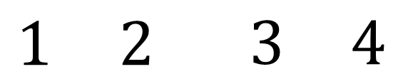






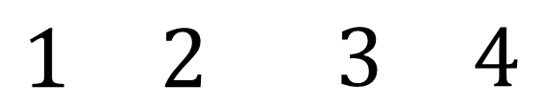


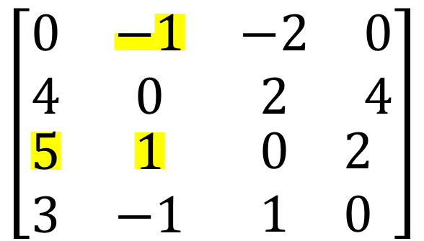


$$\begin{matrix}\begin{matrix}1 & 2\end{matrix} & \begin{matrix} 3 & 4\end{matrix}\end{matrix}$$
$$\begin{matrix}1 \\ 2\end{matrix}$$
$$\left[\begin{matrix}\begin{matrix}0 & ∞ \\ 4 & 0\end{matrix} & \begin{matrix}−2 & 0 \\ 2 & 4\end{matrix} \\ \begin{matrix}∞ & ∞ \\ 3 & −1\end{matrix} & \begin{matrix}0 & 2 \\ 1 & 0\end{matrix}\end{matrix}\right]$$
$$D^{\left(3\right)}=$$
$$\begin{matrix}3 \\ 4\end{matrix}$$
$$d_{1,2}^{(4)}=min⁡(d_{1,2}^{(3)},d_{1,4}^{(3)}+d_{4,2}^{(3)})$$
$$\begin{matrix}\begin{matrix}1 & 2\end{matrix} & \begin{matrix} 3 & 4\end{matrix}\end{matrix}$$
$$d_{1,2}^{(4)}=\min\left(∞,0−1\right)=−1$$
$$\begin{matrix}1 \\ 2\end{matrix}$$
$$\left[\begin{matrix}\begin{matrix}0 & −1 \\ 4 & 0\end{matrix} & \begin{matrix}−2 & 0 \\ 2 & 4\end{matrix} \\ \begin{matrix}5 & 1 \\ 3 & −1\end{matrix} & \begin{matrix}0 & 2 \\ 1 & 0\end{matrix}\end{matrix}\right]$$
$$d_{3,1}^{(4)}=min⁡(d_{3,1}^{(3)},d_{3,4}^{(3)}+d_{4,1}^{(3)})$$
$$d_{3,1}^{(4)}=\min\left(∞,2+3\right)=5$$
$$D^{\left(4\right)}=$$
$$\begin{matrix}3 \\ 4\end{matrix}$$
$$d_{3,2}^{(4)}=min⁡(d_{3,2}^{(3)},d_{3,4}^{(3)}+d_{4,2}^{(3)})$$
$$d_{3,2}^{(4)}=\min\left(∞,2−1\right)=1$$

